Slide 1
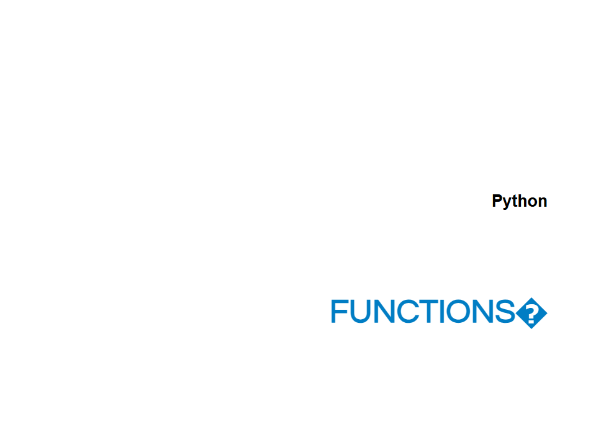
Notes:
V tejto kapitole budeme rozdelovat vacsi program na mensie casti pomocou functions. Function je pomenovany blok code pre jednu konkretnu ulohu. Pomaha nam robit code citatelnejsi, opakovatelny a jednoduchsie testovatelny.

Slide 2
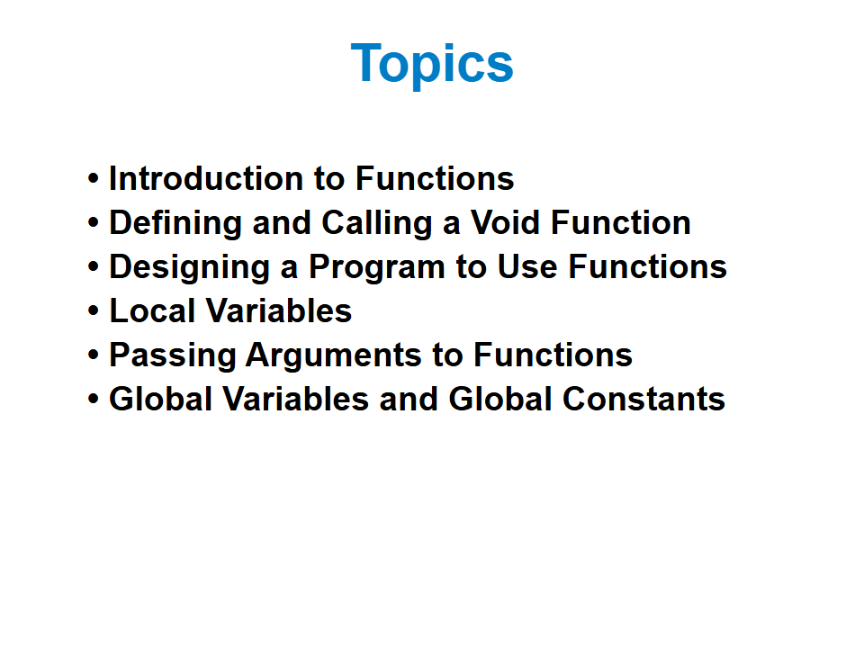
Notes:
Najprv si ukazeme, ako function definovat a zavolat. Potom prejdem local variables, arguments a global variables. Budeme sa ucit hlavne na malych prikladoch, aby bolo jasne, co sa deje pri kazdom function call.

Slide 3
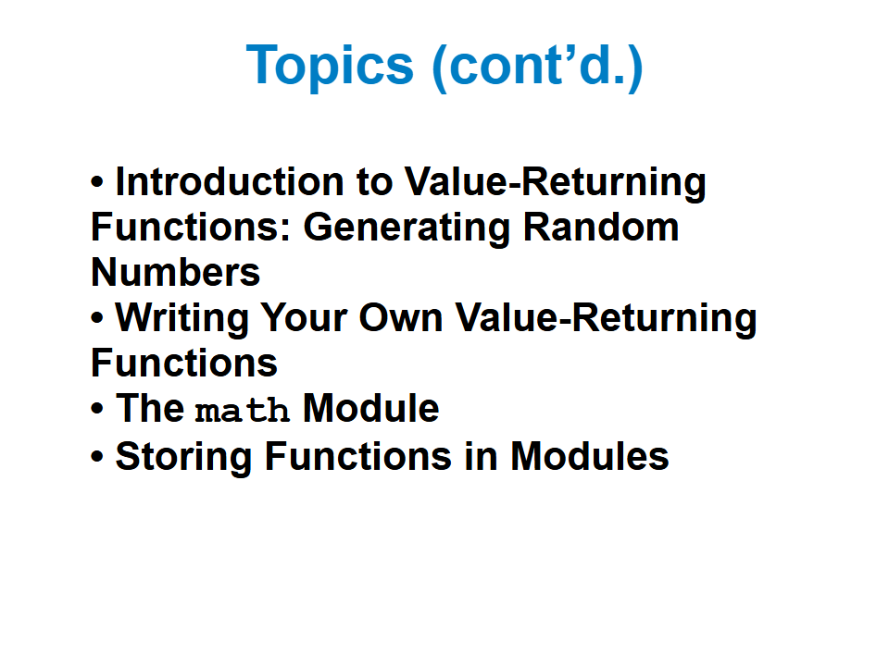
Notes:
V druhej casti kapitoly prejdeme value-returning functions. Ukazeme si return, random numbers, math module a vlastne modules. Na konci budeme vediet napisat function, ktora nieco vypocita a vrati vysledok spat do hlavneho programu.

Slide 4
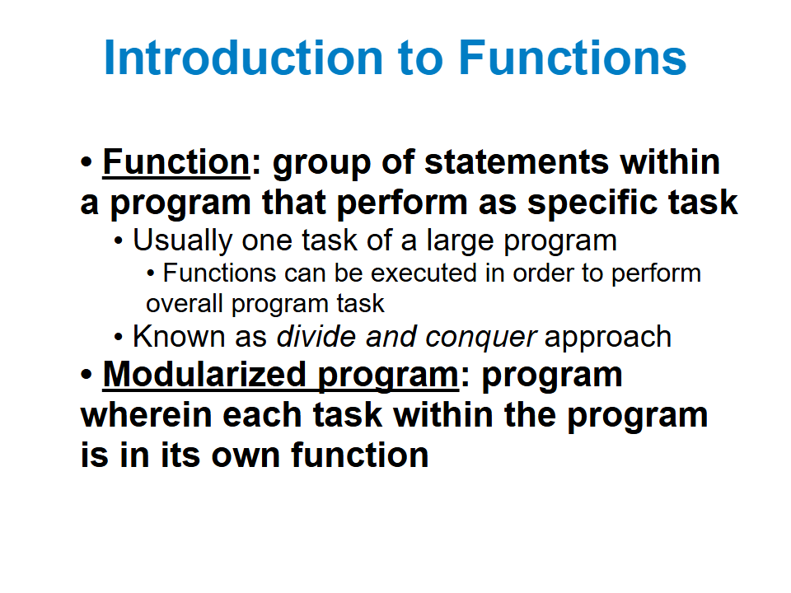
Notes:
Function je skupina statements, ktora vykona jednu konkretnu ulohu. Namiesto jedneho dlheho programu ho rozdelime na mensie celky, napriklad nacitanie dat, vypocet ceny a vypis zhrnutia. Tento pristup sa vola divide and conquer. Program zlozeny z functions sa lahsie cita aj meni.

Slide 5

Notes:
Na tomto obrazku je velka uloha rozdelena na mensie functions. Kazda function ma jeden jasny ucel a hlavny program ich vola v spravnom poradi. Ked sa objavi chyba vo vypise, nemusime hladat v celom programe, ale pozrieme si function pre output. Takto funguje modularization v praxi.

Slide 6
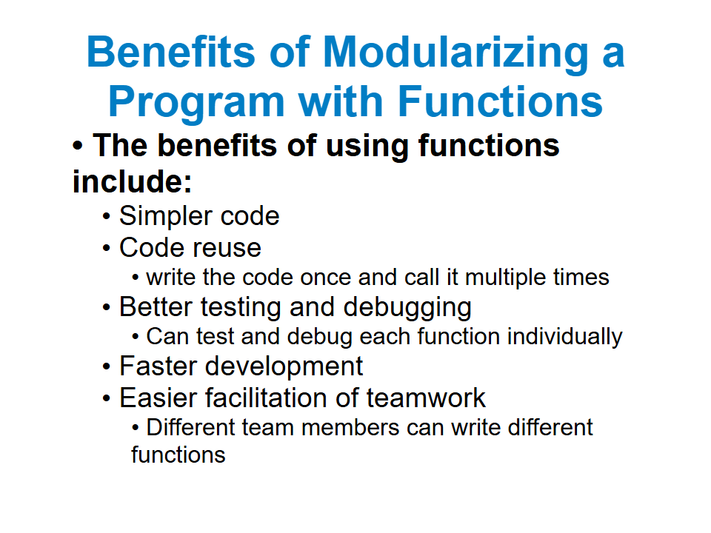
Notes:
Functions maju viac vyhod. Code napiseme raz a mozeme ho zavolat viac krat, co je code reuse. Kazdu function mozeme testovat samostatne a viac ludi v time moze pracovat na roznych castiach programu. Dobra function by mala robit jednu zrozumitelnu vec.

Slide 7
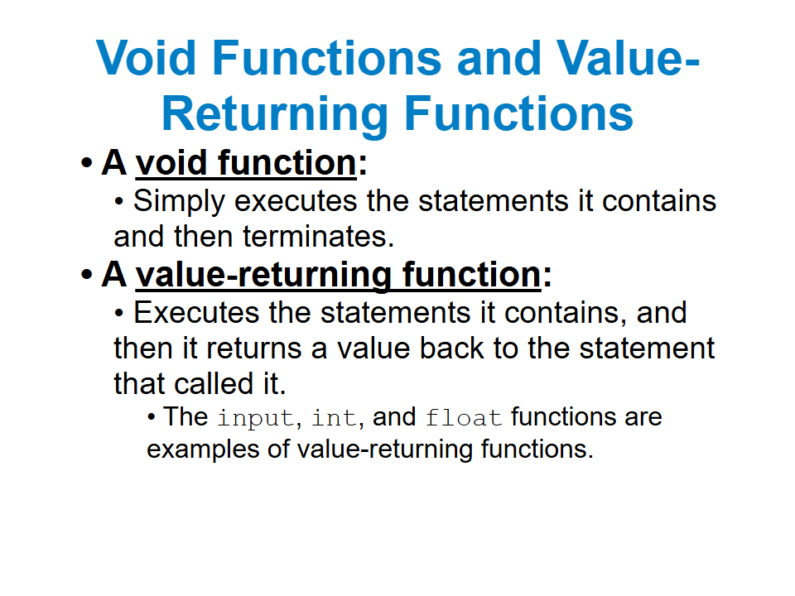
Notes:
Void function vykona svoj code a nic nevrati. Napriklad function, ktora vypise nadpis, je void function. Value-returning function po vykonani posle hodnotu naspat tam, odkial bola zavolana. Functions input, int a float su value-returning, pretoze nam daju text alebo cislo, ktore ulozime do variable.

Slide 8
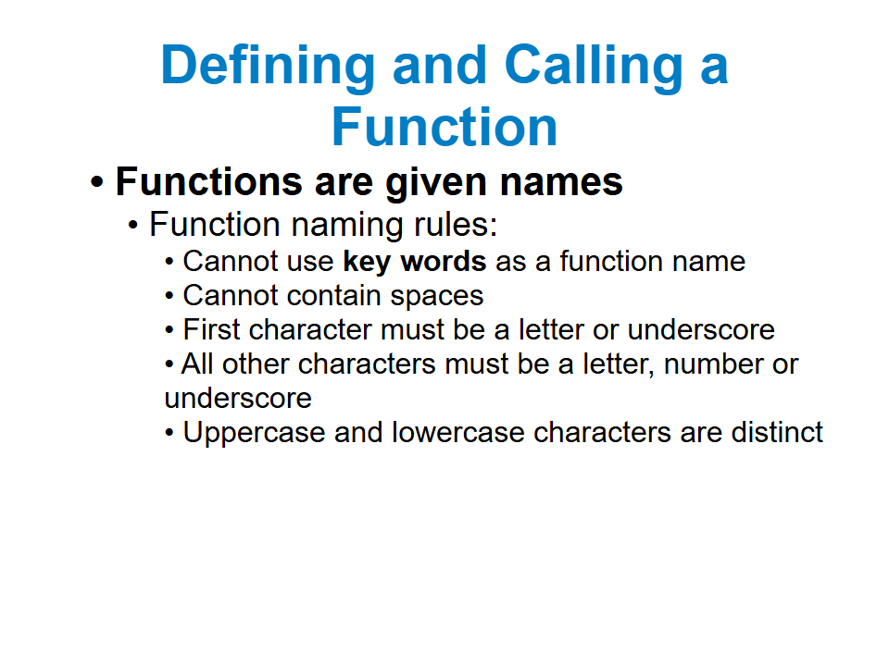
Notes:
Function musi mat nazov a pravidla pre jej nazov su podobne ako pri variable. Nazov nemoze byt Python keyword, nema medzery a rozlisuje velke a male pismena. Vyberame vystizne nazvy, najma so slovesom, napriklad print_menu, calculate_total alebo get_name. Nazov ma povedat, co function robi.

Slide 9
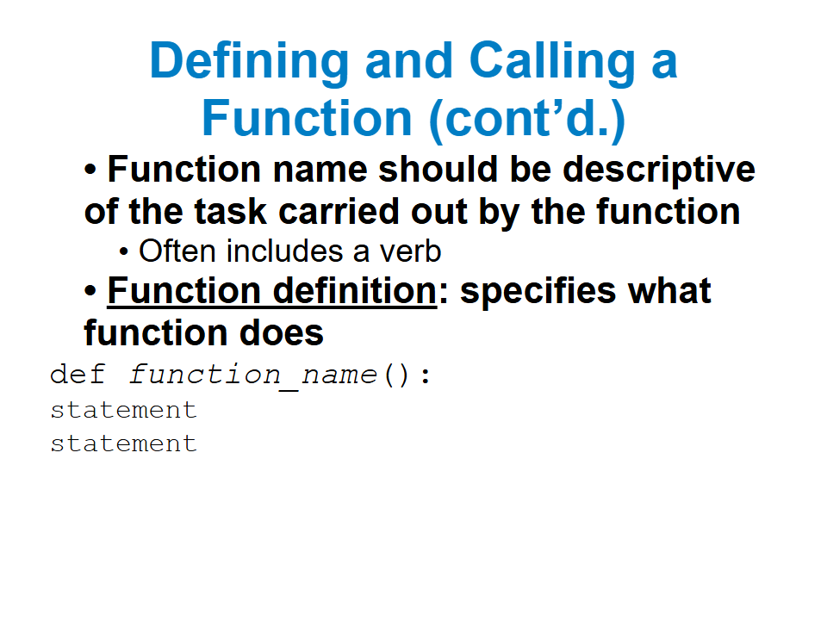
Notes:
Function definujeme klucovym slovom def, nazvom, zatvorkami a dvojbodkou. Napriklad def show_message(): a pod tym odsadeny print. Tento code sa pri definicii este nevykona, iba si Python zapamata, co function robi. Vykona sa az vtedy, ked ju zavolame cez show_message().

Slide 10
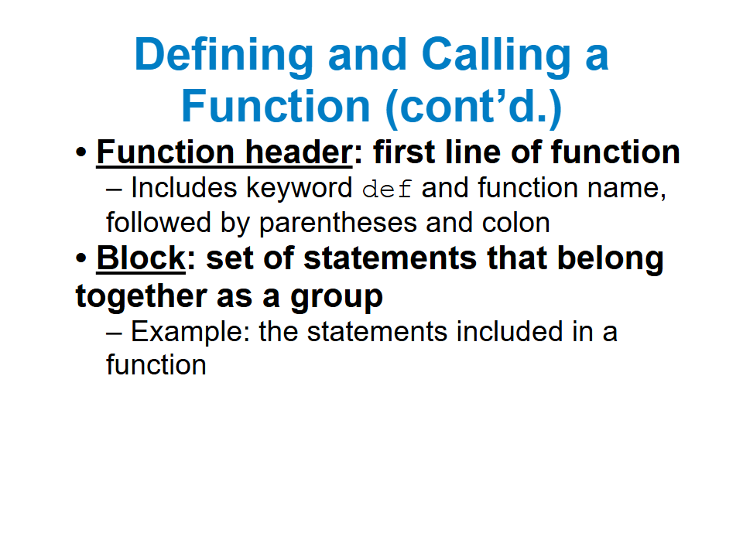
Notes:
Prvy riadok function sa vola function header. Vsetko odsadenie pod nim patri do jej block. Dvojbodka a rovnake odsadenie su povinne, inak Python vypise syntax error. Ked function ma viac statements, vsetky musia byt na rovnakej urovni odsadenia.

Slide 11
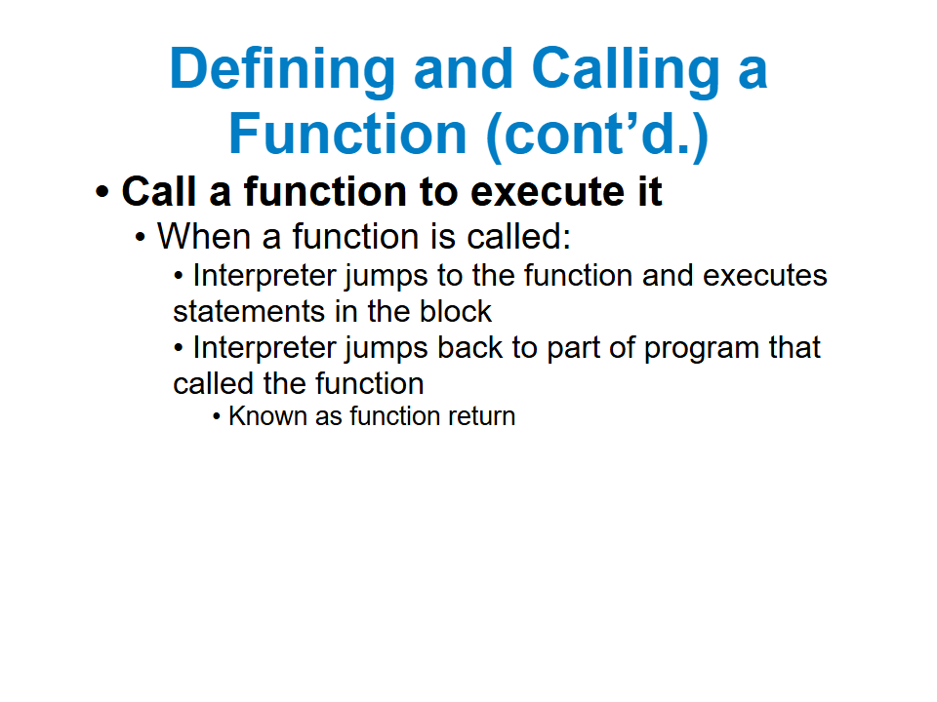
Notes:
Function call znamena, ze function skutocne spustime. Ked Python narazi na show_message(), preskoci do definicie, vykona jej statements a potom sa vrati za miesto, odkial bola zavolana. Toto sa niekedy vola function return, aj ked void function nevracia ziadnu hodnotu. Function mozeme zavolat aj viac krat.

Slide 12
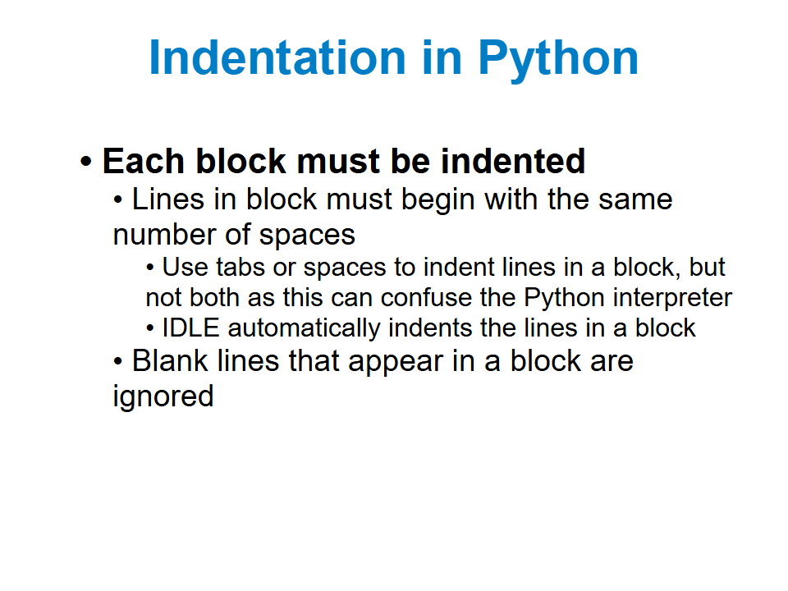
Notes:
V Pythone odsadenie urcuje, ktore statements patria do jedneho block. To plati pre functions, if aj loops. Pouzivajte konzistentne styri medzery a nemiesajte tabs a spaces. Vacsi editor odsadenie doplni automaticky, ale vzdy si ho skontrolujte pri kopirovani code.

Slide 13
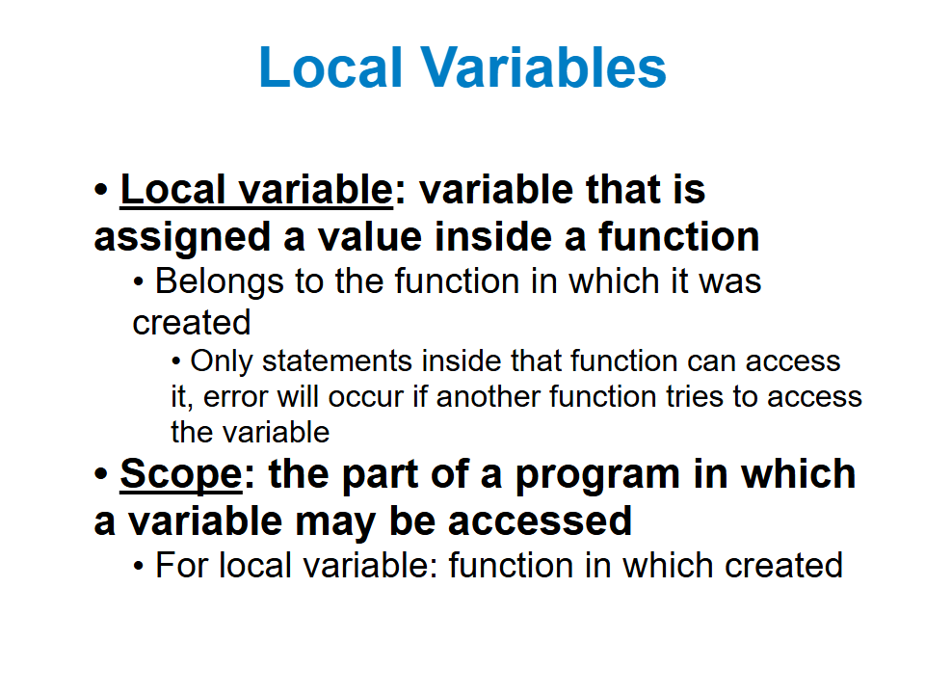
Notes:
Local variable je variable vytvorena vo vnutri function. Patri iba tejto function a mimo nej ju nemozeme pouzit. Napriklad price vytvorena vo function calculate_total neexistuje v hlavnom programe. Rozsah, kde variable funguje, volame scope.

Slide 14
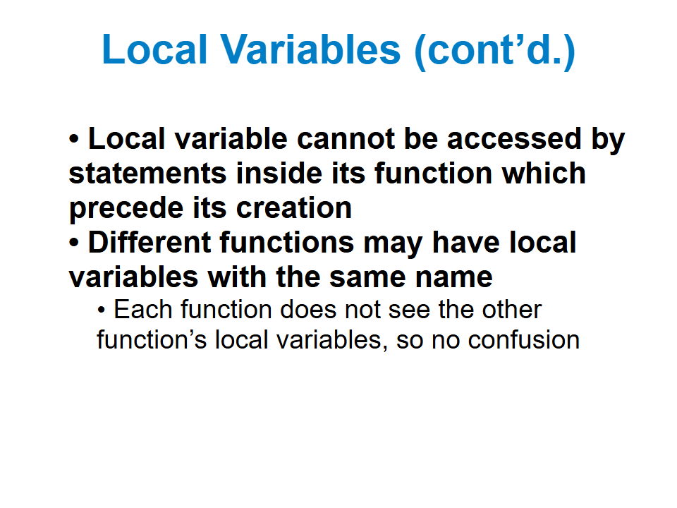
Notes:
Local variable este neexistuje pred riadkom, kde ju vytvorime. Dve rozne functions mozu mat variables s rovnakym nazvom bez problemu, pretoze kazda vidi iba svoju vlastnu local variable. Napriklad dve functions mozu mat variable total, ale nejde o tu istu hodnotu. Toto nam pomoze pisat oddelene, samostatne casti programu.

Slide 15
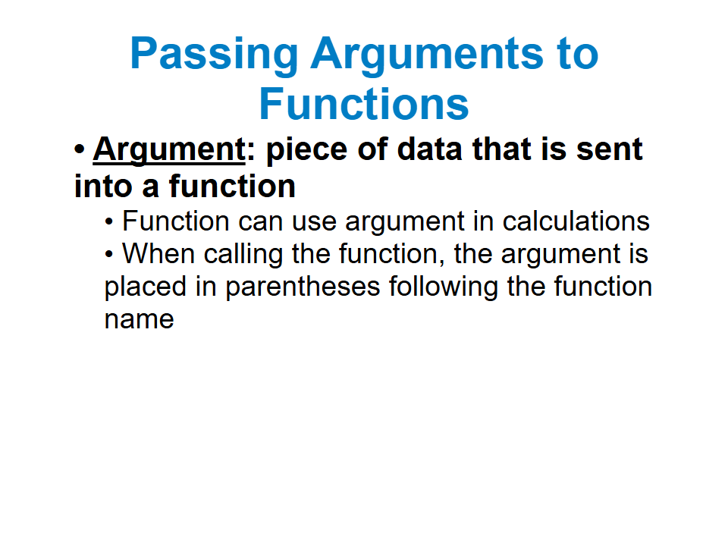
Notes:
Argument je hodnota, ktoru posleme do function pri jej volani. Ak mame function print_greeting(name), pri volani print_greeting("Marek") je string Marek argument. Function moze tuto hodnotu pouzit vo svojom code. Argumenty robia function univerzalnejsou, lebo nemusi pracovat iba s jednou pevnou hodnotou.

Slide 16
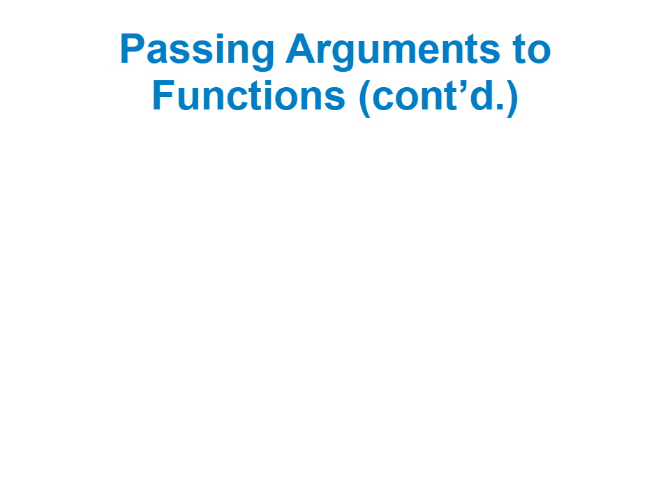
Notes:
Na obrazku vidime, ze hlavny program posle data do function a function s nimi pracuje. Namiesto pevneho mena vo function jej posleme meno pri volani. Tak mozeme tu istu function zavolat pre Janu, Petra aj Mareka. Code vo function nemenime, meni sa iba argument.

Slide 17
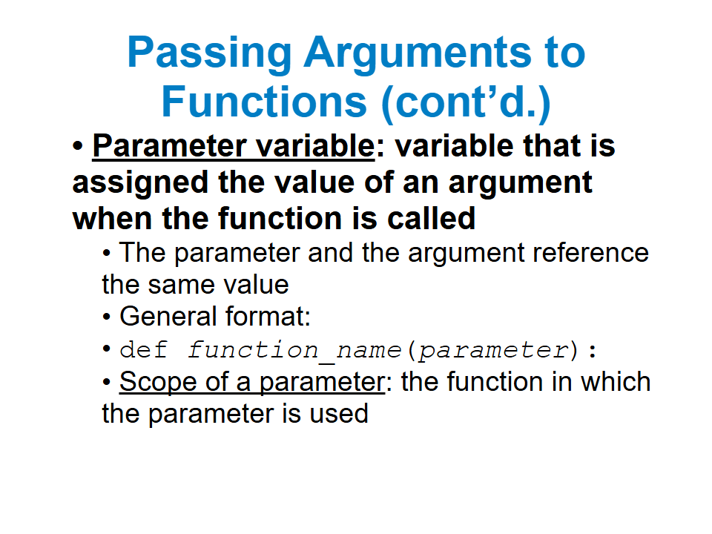
Notes:
Parameter variable je nazov vo function definition, do ktoreho Python vlozi argument. Pri def print_greeting(name): je name parameter. Pri print_greeting("Marek") parameter name dostane hodnotu Marek. Parameter je local variable, preto funguje iba vo vnutri danej function.

Slide 18
Notes:
Tu je prakticky priklad: def print_square(number): a vo vnutri print(number ** 2). Ked zavolame print_square(4), parameter number ma hodnotu 4 a vypise sa 16. Ked potom zavolame print_square(7), ta ista function pracuje s hodnotou 7. Argument a parameter maju casto iny nazov, ale nemusia.

Slide 19
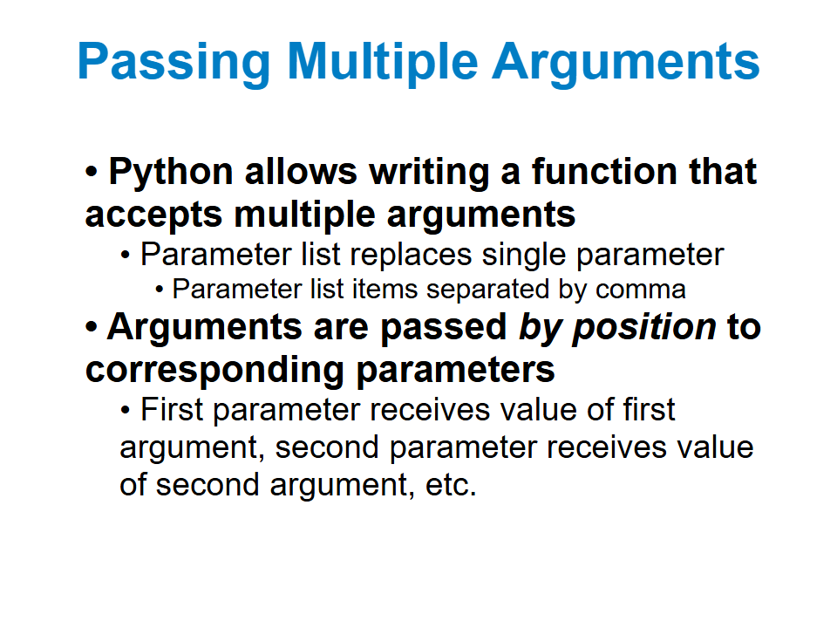
Notes:
Function moze prijat viac arguments. V definition oddelime parameters ciarkou, napriklad def print_order(product, quantity):. Pri volani musim poslat hodnoty v spravnom poradi: print_order("caj", 2). Prvy argument ide do prveho parameter a druhy do druheho.

Slide 20
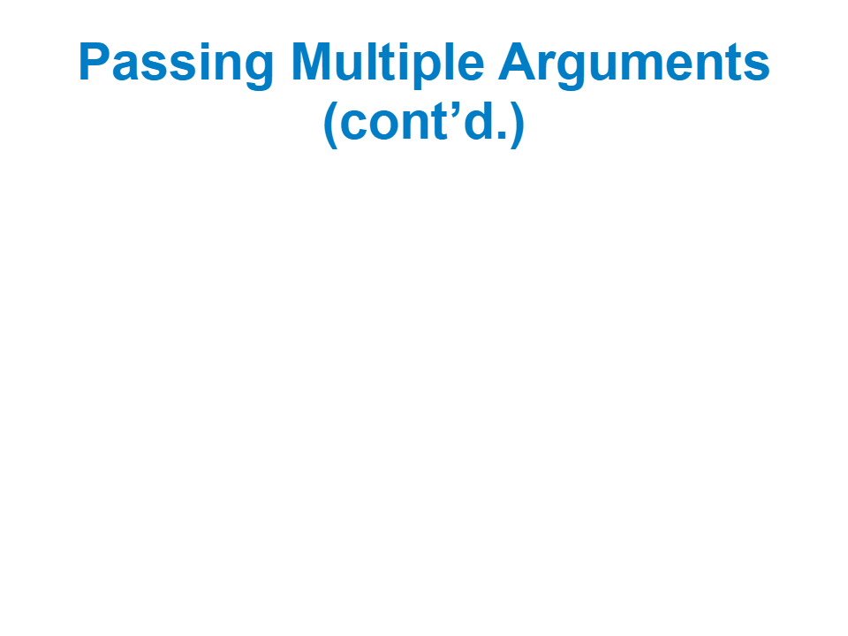
Notes:
Pri viacerych arguments je poradie dolezite. Ak function calculate_price(price, quantity) zavolame calculate_price(2.5, 4), funguje spravne. Ak hodnoty omylom vymenime, vypocet moze byt zly, hoci Python nemusi hlasit error. Preto nazvy parameters vyberame jasne a call citame pozorne.

Slide 21
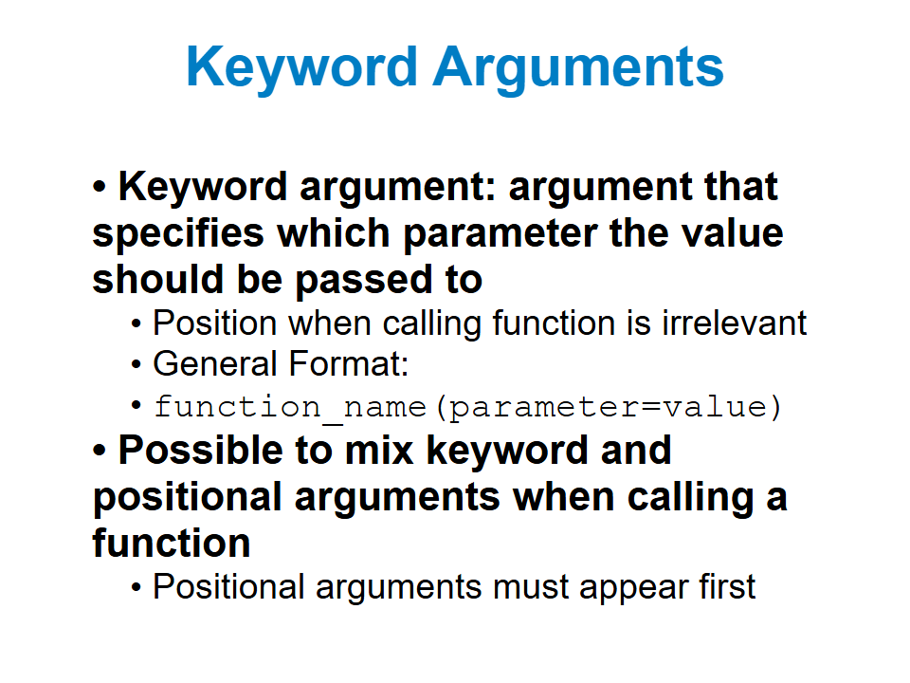
Notes:
Keyword argument hovori priamo, ktoremu parameter patri hodnota. Napriklad print_order(product="caj", quantity=2). Pri keyword arguments uz nezalezi na poradi. Ked kombinujeme positional a keyword arguments, positional musia byt vzdy prve.

Slide 22
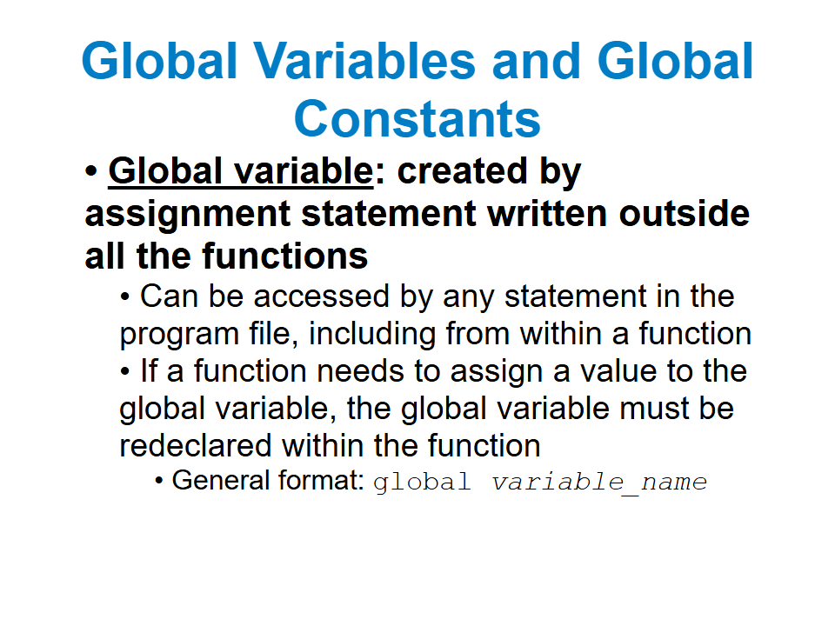
Notes:
Global variable je vytvorena mimo vsetkych functions. Dokaze ju citat hlavny program aj functions, ale pri zmene vo function musime napisat global name. Global variables radsej pouzivame malo, pretoze zmenu hodnoty potom moze sposobit viac miest v programe. Lepsie je hodnotu poslat ako argument alebo vratit cez return.

Slide 23
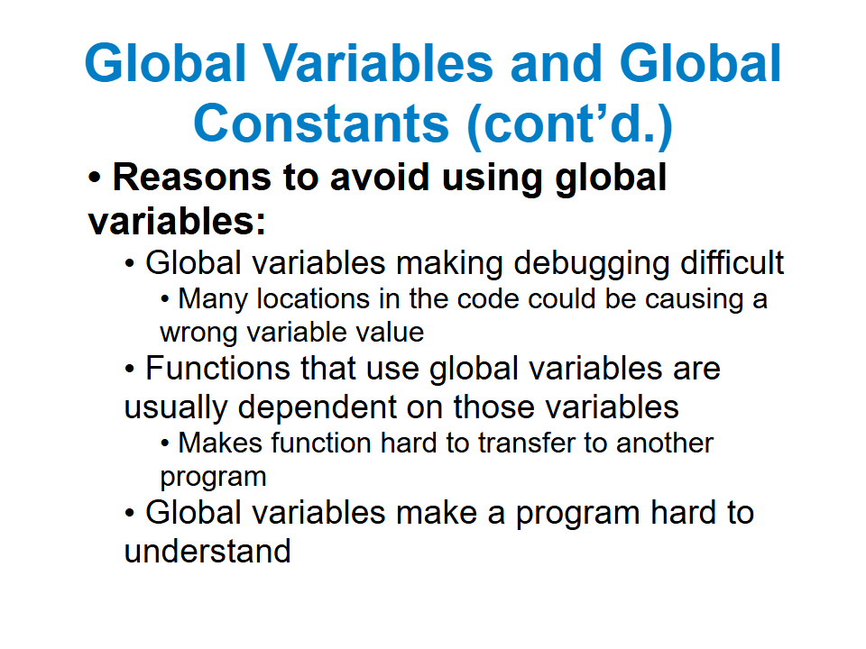
Notes:
Global variables zneprijemnuju debugging. Ked je hodnota zla, tazko sa zistuje, ktora function ju zmenila. Function zavisla od global variable sa horsie prenasa do ineho programu a jej spravanie nie je hned jasne. Constants na globalnej urovni su bezpecnejsie, ked ich iba citame, napriklad TAX_RATE.

Slide 24
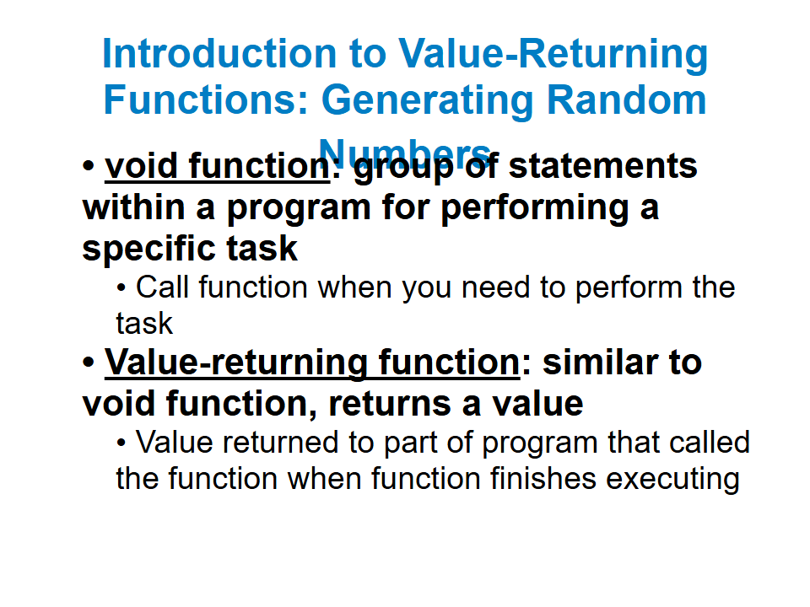
Notes:
Znova si odlisime dva typy functions. Void function robi akciu, napriklad nieco vypise. Value-returning function po dokonceni vrati hodnotu, ktoru mozeme ulozit do variable alebo pouzit vo vypocte. Pri vlastnych functions budeme teraz pridavat klucove slovo return.

Slide 25
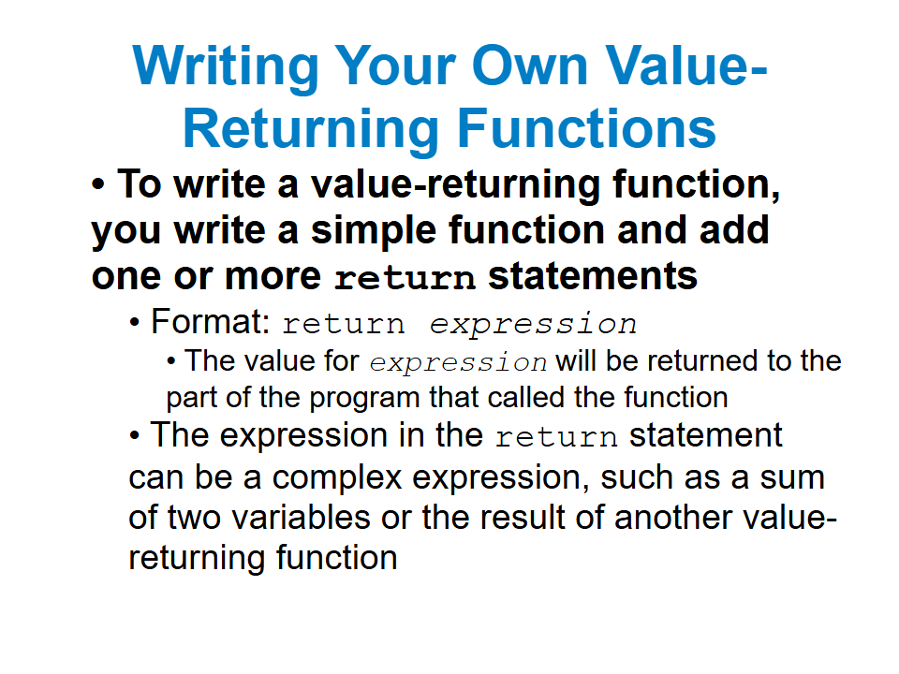
Notes:
Value-returning function ma jeden alebo viac return statements. Napriklad def add_numbers(a, b): return a + b. Ked zavolame result = add_numbers(2, 3), do variable result sa ulozi 5. return function ukonci a posle vypocitanu hodnotu spat do function call.

Slide 26
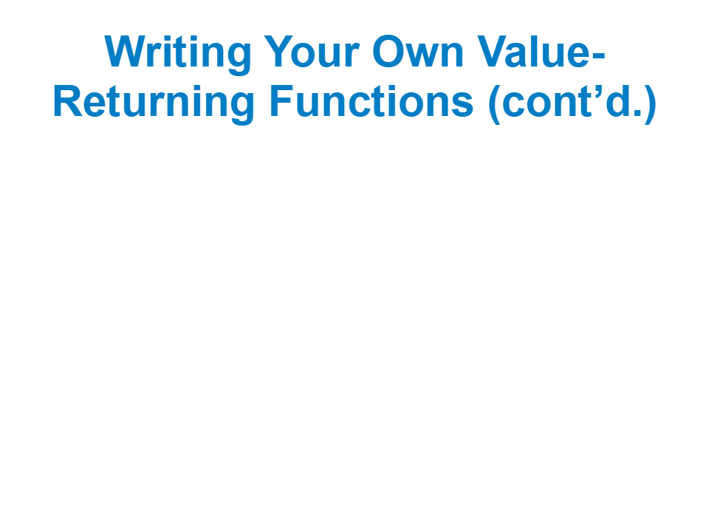
Notes:
Na tomto priklade vidime, ze return mozeme pouzit aj vo vacsom expression. Function moze vratit sucet, rozdiel, vysledok inej function alebo hocijaku hodnotu. Dolezite je, ze po return sa function uz dalej nevykonava. Preto return davame az tam, kde mame hotovy vysledok.

Slide 27
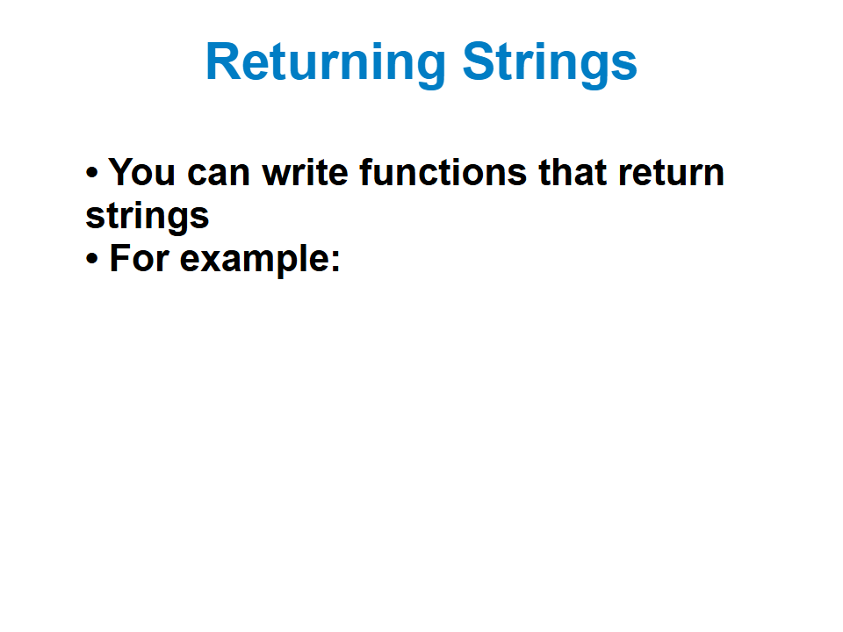
Notes:
Function moze vratit aj string. Napriklad def create_greeting(name): return "Ahoj, " + name. Potom greeting = create_greeting("Jana") a greeting mozeme vypisat neskor. To je uzitocne, ked chceme text najprv vytvorit a az potom ho pouzit na viac miestach.

Slide 28
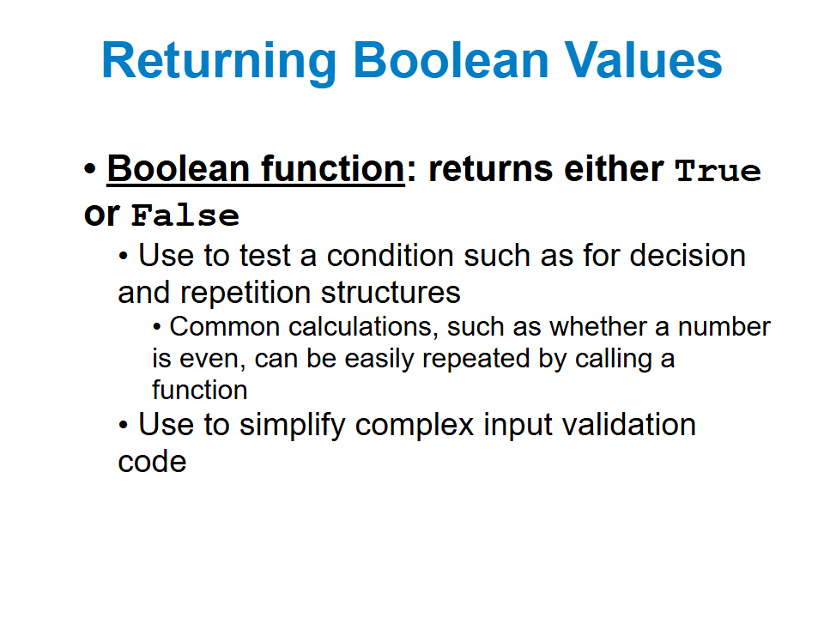
Notes:
Boolean function vracia iba True alebo False. Hodi sa na opakovane kontroly, napriklad def is_even(number): return number % 2 == 0. Potom mozeme napisat if is_even(8): bez dlhsej condition priamo v if. Taketo functions robia zlozite conditions citatelnejsie.

Slide 29
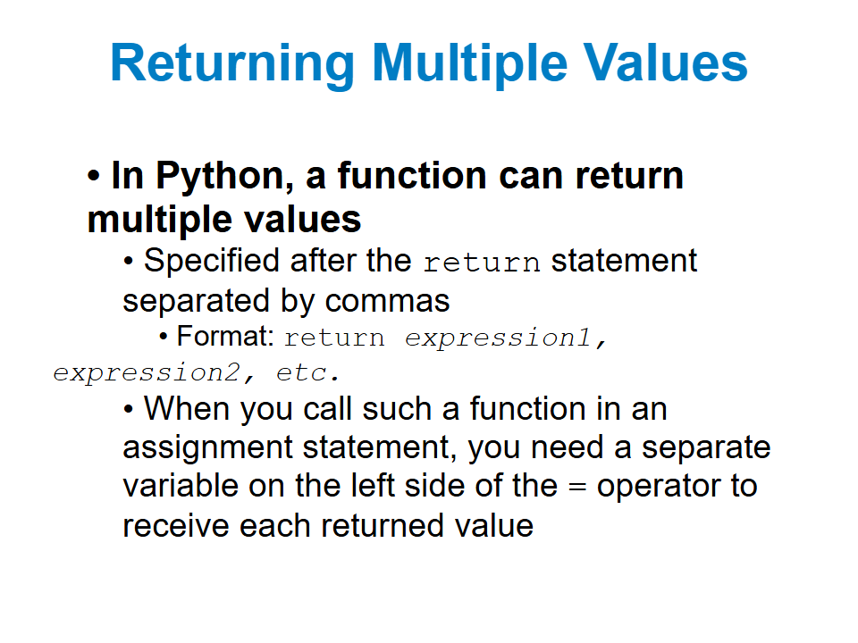
Notes:
Python function moze vratit aj viac hodnot naraz. Napriklad return hours, minutes. Pri volani napiseme hours, minutes = convert_minutes(135). Python priradi prvu vratenu hodnotu do prvej variable a druhu do druhej. Je to pohodlne, ked jeden vypocet prirodzene vytvori viac suvisiacich vysledkov.

Slide 30
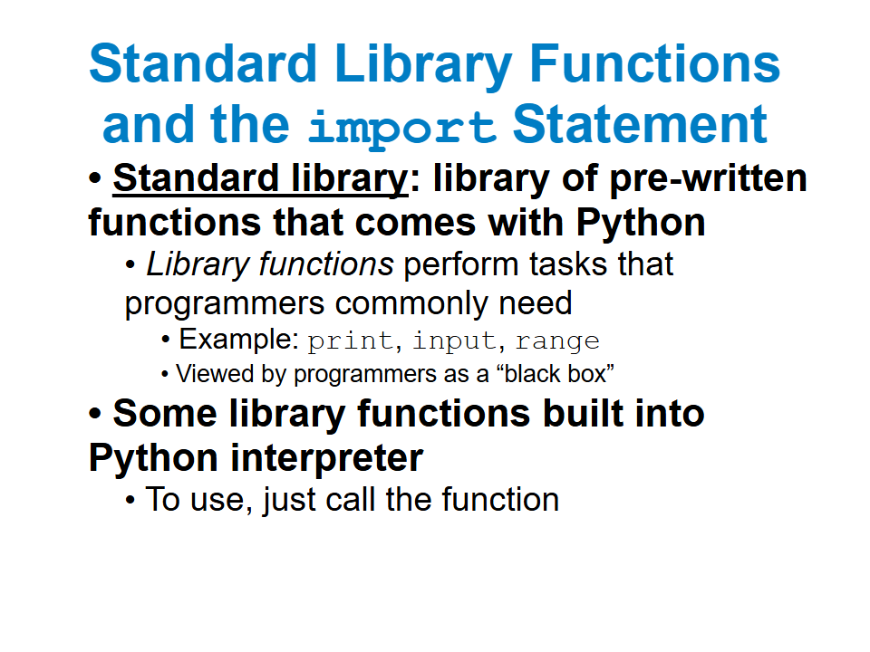
Notes:
Python ma standard library, teda velke mnozstvo pripravenych functions. print, input a range uz pozname. Pri pouziti function sa vacsinou sustredime na to, ake arguments potrebuje a aku hodnotu vrati. Nemusime vediet, ako je implementovana vo vnutri, podobne ako pri black boxe.

Slide 31
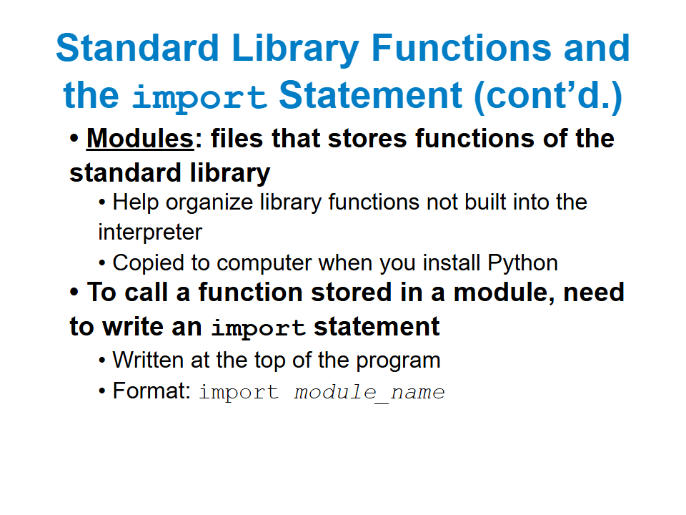
Notes:
Mnohe functions su ulozene v modules. Module je Python file, ktory zdruzuje suvisiaci code. Ked chceme function z module pouzit, na zaciatok programu napiseme import module_name. Napriklad import math nam spristupni matematicke functions v module math.

Slide 32
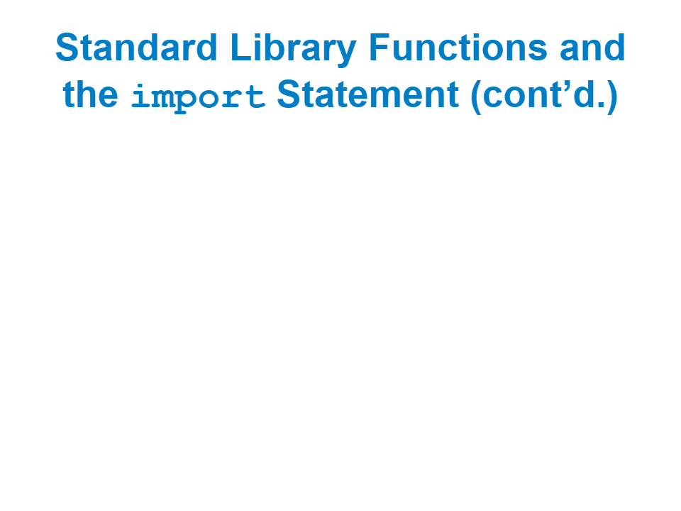
Notes:
Po import module volame jeho function cez dot notation. Napriklad import math a potom math.sqrt(25). Prve meno hovori, z ktoreho module function berieme, a druhe je nazov function. Tento zapis pomaha predist konfliktom, ked maju rozne modules function s rovnakym nazvom.

Slide 33
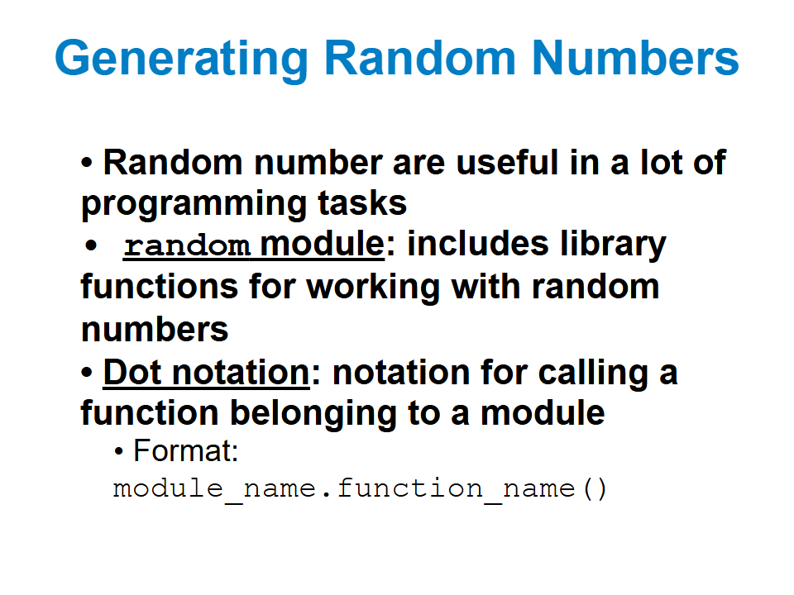
Notes:
Random numbers sa hodia do hier, simulacii alebo pri nahodnom vybere. Python na to ma random module. Najprv napiseme import random a potom volame functions cez random.nazov_function. Pocitacove random numbers nie su uplne nahodne, ale pre bezne programy su dostatocne.

Slide 34
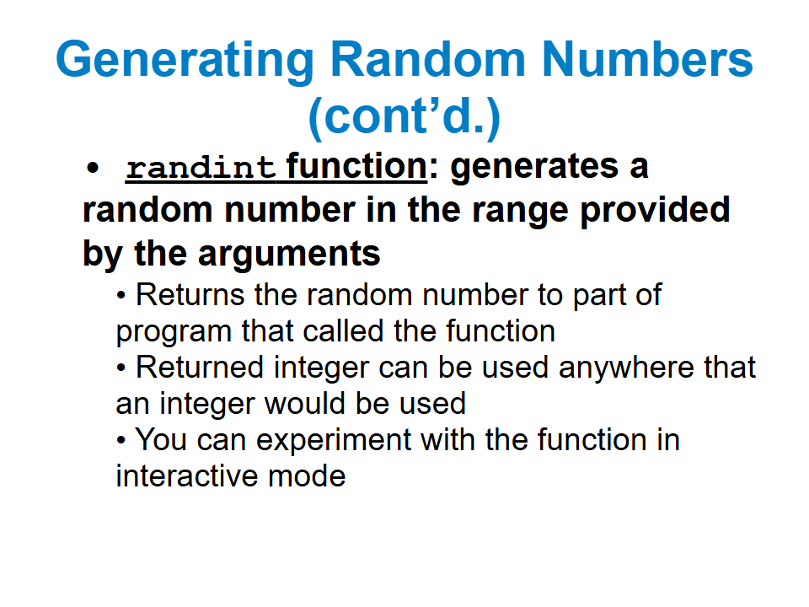
Notes:
Function random.randint(a, b) vrati nahodne cele cislo od a po b vratane oboch hranic. Napriklad random.randint(1, 6) simuluje hod kockou. Vysledok ulozime do variable, napriklad roll = random.randint(1, 6), a potom ho mozeme vypisat alebo porovnat v if.

Slide 35
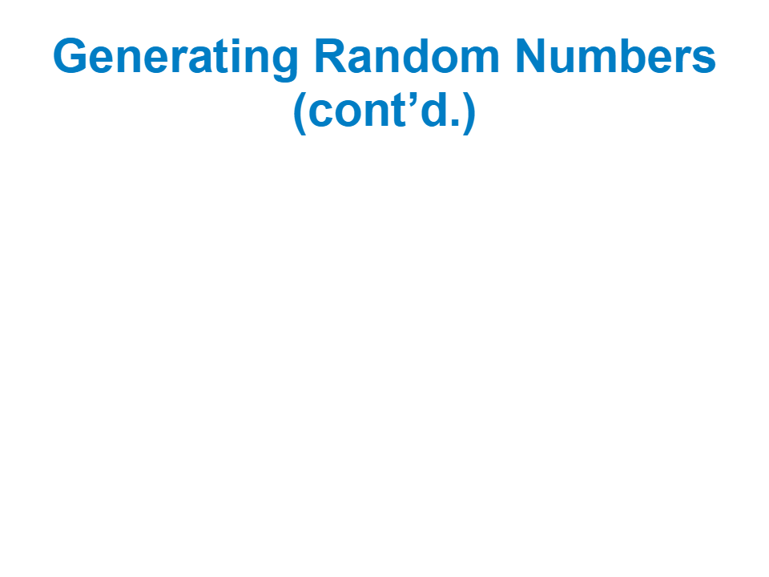
Notes:
Pri tomto priklade skuste program spustit viackrat. Vysledok random.randint sa moze pri kazdom spusteni zmenit. Ak napiseme number = random.randint(1, 10), ocakavame hodnotu od 1 po 10 vratane. Hranice si vzdy precitajte, aby ste omylom nevylucili hodnotu, ktoru potrebujete.

Slide 36
Notes:
Random module vieme spojit s loops aj decision structures. Napriklad program moze generovat tajne cislo a pouzivatel ho hada, kym ho netrafi. Takto v jednom malom projekte pouzijeme input, while, if aj random.randint. Toto je dobry priklad na domace cvicenie.

Slide 37
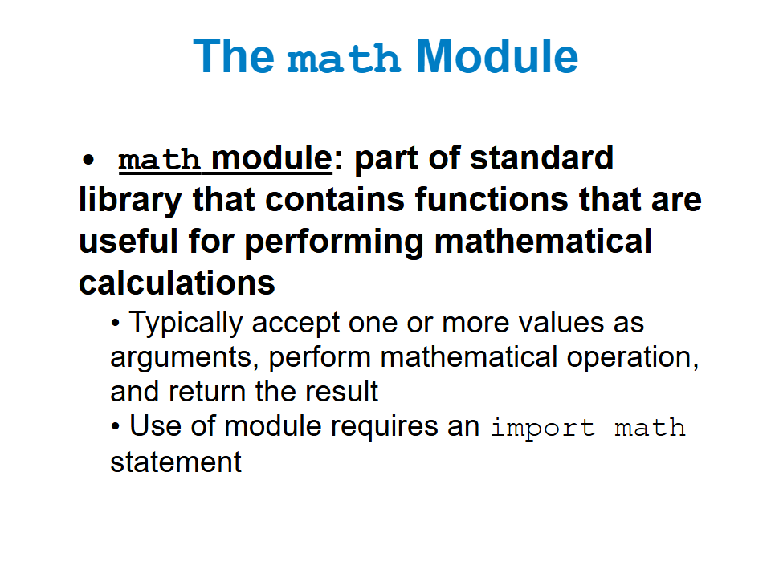
Notes:
math module obsahuje functions pre matematicke vypocty. Na jeho pouzitie potrebujeme import math. Priklad je math.sqrt(81), ktory vrati druhu odmocninu, teda 9. Functions z math module obvykle prijmu cislo ako argument a vratia vypocitany vysledok.

Slide 38
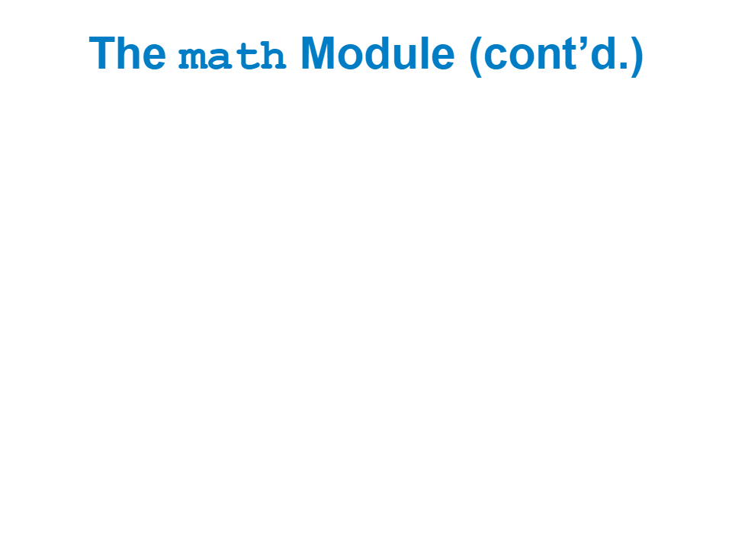
Notes:
V math module najdeme napriklad math.ceil pre zaokruhlenie nahor, math.floor pre zaokruhlenie nadol a math.sqrt pre druhu odmocninu. Pri kazdej function si overime, aky typ argumentu potrebuje a co vrati. Takto nemusime zlozite matematicke postupy pisat od zaciatku.

Slide 39
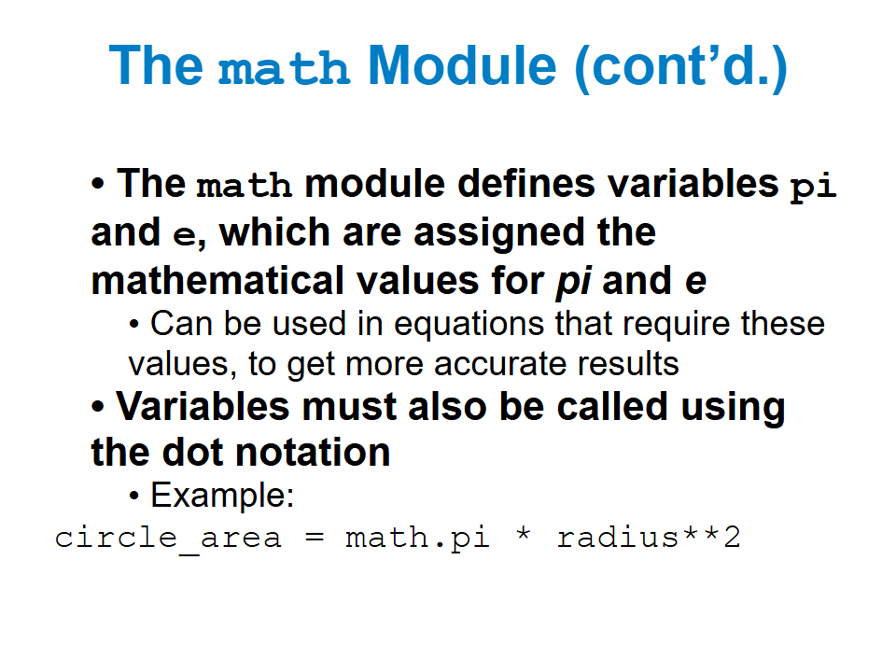
Notes:
math module obsahuje aj constants math.pi a math.e. Pri obsahu kruhu mozeme napisat circle_area = math.pi * radius ** 2. Dot notation plati aj pre constants v module, nielen pre functions. Pouzitie math.pi je presnejsie ako ked by sme si cislo pi napisali rucne ako 3.14.

Slide 40
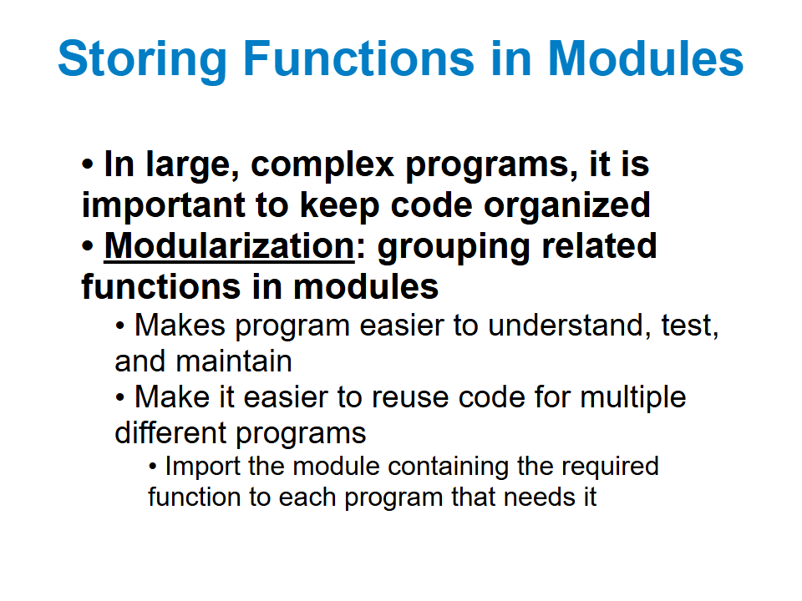
Notes:
Vlastne functions mozeme ulozit do vlastneho module, teda samostatneho Python file. Takto dame suvisiaci code na jedno miesto. Napriklad functions na pracu s cenami mozu byt v file prices.py. Hlavny program potom importuje iba to, co potrebuje.

Slide 41
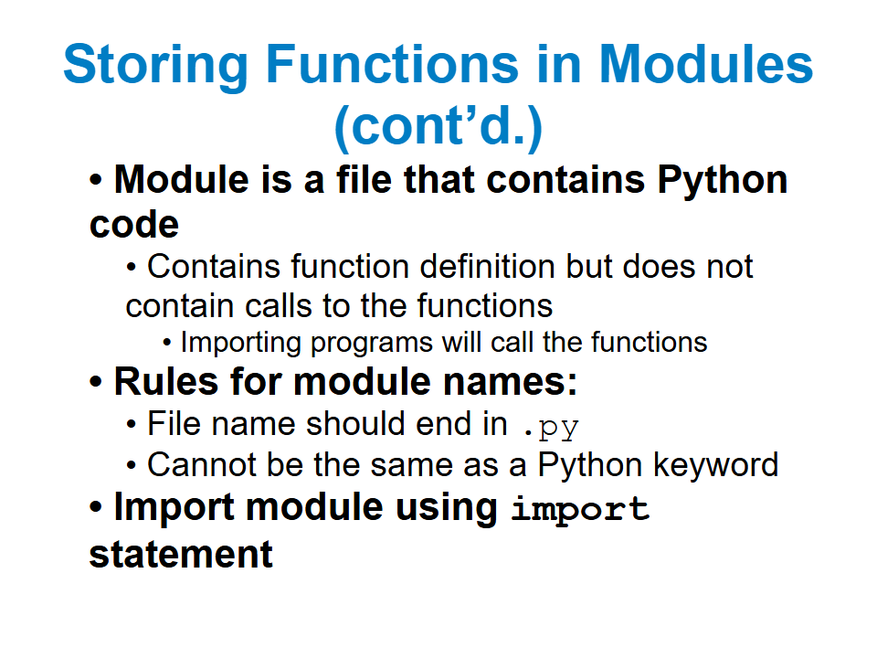
Notes:
Module je Python file s priponou .py. Obsahuje function definitions, ale normalne neobsahuje ich calls, pretoze tie robi program, ktory module importuje. Nazov module nemoze byt Python keyword. Ak mame file helpers.py, v inom file mozeme napisat import helpers a potom helpers.nazov_function().

Slide 42
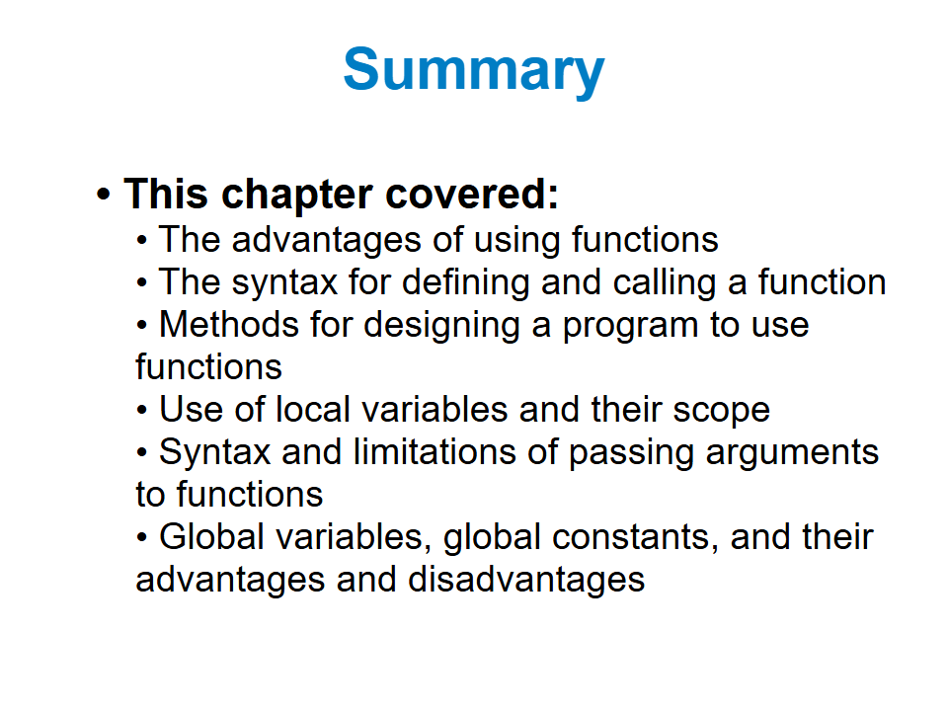
Notes:
Zhrnme prvu cast. Functions rozdeluju program na mensie ulohy, definujeme ich cez def a spustame cez function call. Pozname local scope, arguments a parameters. Global variables sa snazime obmedzit, aby bol code jednoduchsie testovatelny a citatelny.

Slide 43
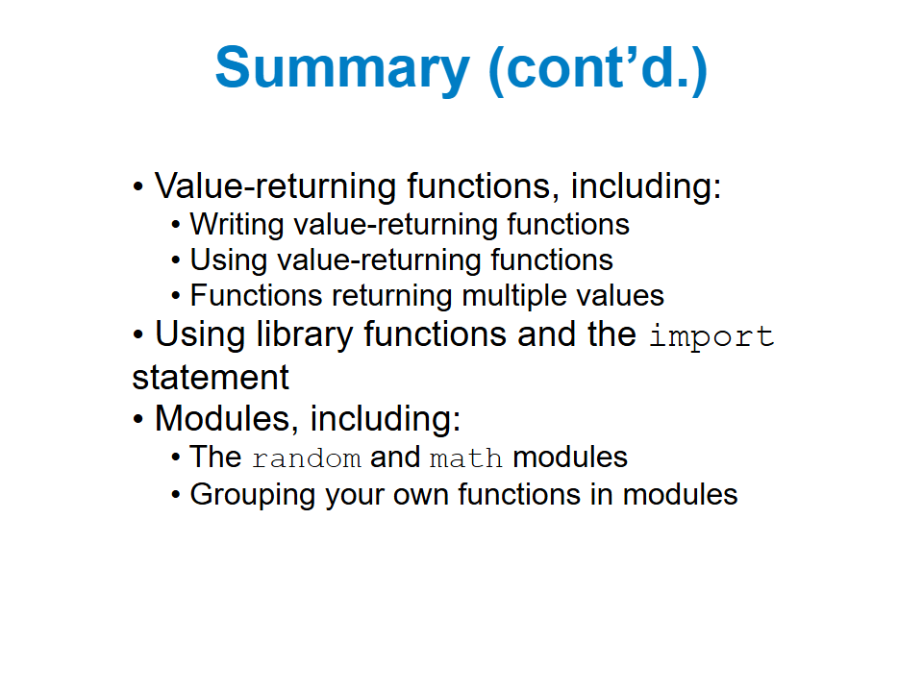
Notes:
V druhej casti sme presli value-returning functions a return. Vieme vratit cislo, string, Boolean hodnotu aj viac hodnot naraz. Pozname standard library, import, random a math module. Posledny krok je vytvarat vlastne modules, ked je program uz vacsi a chceme mat code dobre usporiadany.

